Slide 1

Charoen Pokphand Enterprise(Taiwan)CO.LTD
台灣卜蜂企業(股)公司
法人說明會
WELCOME

Slide 2
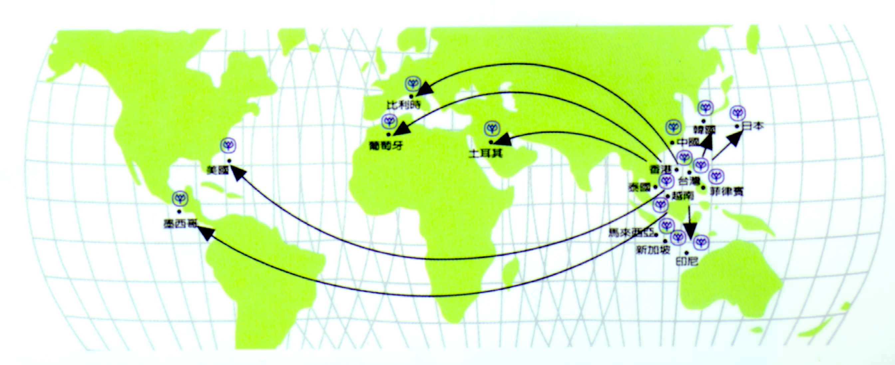
卜蜂集團簡介
1. 沿革
西元1921年創立於泰國曼谷
2.經營事業項目
1)農牧食品事業 6)物流量販事業
2)水產事業 7)國際貿易事業
3)汽機車工業 8)種子農化事業
4)石化工業 9)電訊事業
5)房地產事業
3.投資地區
北美洲 :美國
南美洲 :墨西哥
非 洲 :南非
歐 洲 :比利時,葡萄牙,土耳其，俄羅斯,英國,法國,荷蘭
亞 洲 :泰國,台灣,新加坡,香港,中國,印尼,韓國,日本,馬來西亞,越南
緬甸,印度,巴基斯坦,柬埔寨,寮國,孟加拉

Slide 3

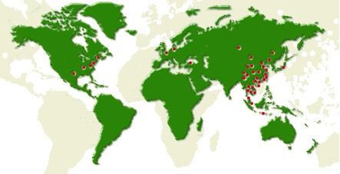
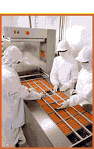
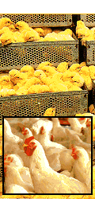
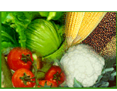


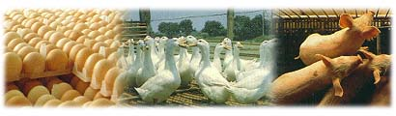


卜蜂 農牧食品集團
●年產飼料 2,865萬噸,居世界排名第一
●全球175座飼料廠
●週產肉雛雞 (DOC) 4,100萬隻，世界排名前三名
●種豬基因庫 175,000頭
●肉種雞基因庫佔全球 42%，居世界排名第一
●人工養殖蝦 35萬噸/年, (全球40%供應量)，居世
界排名第一

Slide 4
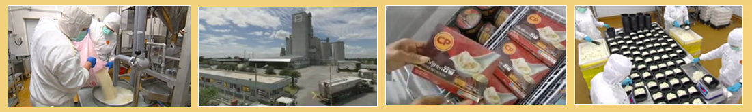
台灣卜蜂公司簡介
●成立於1977年8月22日
●資本額：新台幣26.8億元
●1987年7月27日於台灣證券交易所掛牌上市
●經營事業項目
1)家禽、家畜飼料事業
2)生鮮冷藏雞肉電動屠宰業
3)肉品加工事業
4)家禽家畜育種、養殖事業

Slide 5
產業市場分析(ㄧ)
1.飼料產業
本公司2017年飼料生產約75萬噸，主要為雞豬鴨飼料產品，市場占有率約15%，為市場
領導品牌。因應環保健康趨勢，本公司陸續於2018年初在雲林斗六投資新台幣約16億
元興建一座AI人工智慧自動化，年產能48萬噸無添加藥物飼料廠，另於2016年初在台
中增設一條無添加藥物飼料加工生產線及2011年在高雄設一條全植物性飼料生產線，
提供國內養殖產業安全無慮之飼料產品。
2.冷藏生鮮肉品產業
(1)本公司為台灣第一家引進白肉雞全自動化電動屠宰廠商，多年的努力，本公司從飼
料、肉種雞、肉雞契養生產到白肉雞屠宰等，採一條龍垂直經營策略，嚴格控制品
質，降低生產成本。2016全年度電宰量為3,150萬羽，市場占有率為16%，為市場領
導品牌。
(2)為了滿足所有通路客戶一次購足各項肉品的需求，除了生鮮白肉雞外近幾年積極拓
展土雞、鴨、豬等生鮮肉品的銷售。

Slide 6
產業市場分析(二)
3.肉品加工產業
(1)隨著台灣經濟發展及社會結構的改變，外食人口增加，家庭準備餐點時間縮減，
安全、衛生、新鮮、美味的微波調理食品需求也逐年增加，我們除持續開發原
有雞肉產品外，也將增加土雞、鴨及豬等肉品的加工調味產品開發，並使用最
先進的加工設備生產，以滿足消費者對各種肉類產品的飲食需求。目前每月約
銷售1000~2200噸為市場領導品牌，市場占有率約22%。
(2)長期以來，本公司持續深耕量販店、超市、便利商店、飯店、餐飲業、早餐店
等國內各大通路，未來我們將持續擴大與各大通路合作，推廣卜蜂安全、衛生、
新鮮、美味的肉類產品，並增加自有品牌肉品，提升卜蜂品牌價值。
(3)除了原有實體通路銷售外，近年來卜蜂也大力於發展網路購物，我們建立了卜
蜂自有銷售網站，也與國內各大知名網路購物平台銷售卜蜂生鮮及微波調理加
工肉品，各種口味的醃漬去骨雞腿排、里肌豬排、風味雞胸肉及各種調理暢銷
產品，也經常成為網站上消費者討論的話題。

Slide 7
產業市場分析(三)
4.養豬產業
2018年是一個非常不平靜的年份，養豬產業經歷了疾病的困擾，藍耳病及下痢病(PED)在年初及年中反覆發生，造成台灣在養總量下降至530萬頭左右。這兩個月疾病稍有平靜，中國大陸的非洲豬瘟的蔓延與失控，雖然沒傳染到台灣，但也造成產業的極度恐慌。未來如何因應，本公司已採取下列措施：
(1) 我們要全力支持政府對邊境檢疫加強宣導及措施
(2) 加強食安工作，非洲豬瘟非人畜共通傳染病，對食安沒問題，消費者對本土
豬肉產品要更有信心
(3) 嚴格把控肉豬的藥物使用，遵守政府法令，保證豬肉無藥物殘留。養好健康
的豬，讓消費者放心、安心，創造出公司的品牌。
(4) 豬場再提升入場防疫，並嚴禁廠內食用豬肉產品
(5) 公司目前養豬事業，現有豬場先穩定發展，後續規模不急於擴大
(6) 持續鼓勵契養場投資水濂豬舍設備飼養，減少契養場防疫漏洞。

Slide 8
2005年~2018年第三季營運成績
單位：新台幣百萬元

Slide 9
2018年第三季合併資產負債表
單位：新台幣百萬元
Notes:
Data-FS.xlsx \

Slide 10
2018年第三季營運表現
單位：新台幣百萬元
Notes:
Data-FS.xlsx \

Slide 11
2016年~2018年各季營運成績
單位：新台幣百萬元
營業毛利率
銷貨淨額
Notes:
Data-FS.xlsx \

Slide 12
2016年~2018年營運成績分季同期比較
單位：新台幣百萬元
營業收入
Notes:
Data-FS.xlsx \

Slide 13
未來發展策略(一)
一、
為響應政府農畜牧業科技化、現代化發展政策，以及符合世界環保並解決飼
料交叉污染與食安問題，除了在2018年動工興建一座AI人工智慧自動化飼料
廠外，並將引進集團兼具環保、安全的世界最先進設備及世界級技術，引領
台灣卜蜂提升育種、畜牧養殖、飼料、肉品加工及蛋品技術水平，進而帶動
台灣農畜牧業邁入高科技自動化新的里程碑。
二、
本公司近幾年來持續投入高額的資本支出強化農畜牧上下游供應鏈布局，擴
充產能、更新設備、改善飼養環境，除了鞏固現有飼料、肉品加工、家禽屠
宰、種雞、種豬核心事業，未來將持續積極拓展水濂密閉式種鴨養殖及育種
、豬肉分切、建立蛋品品牌與通路蛋雞一貫化的經營。

Slide 14
未來發展策略(二)
三、
食品安全及品質是卜蜂的使命，堅持從原物料供應鏈管理、製程、倉儲、產
品出廠運輸等全程嚴格品質管控與完整產銷履歷控管，以確保食品安全，提
供消費者安全、健康、衛生、便利、價廉物美、優良品質的肉品。
四、
近幾年環保及勞工意識高漲，食品安全更受政府及人民的極度重視，本公司
身為台灣農畜牧業領導者之一，我們將持續進行各項投資，以期提升效率、
增加勞工安全、減少環境汙染，未來將擴大興建科技化、現代化畜禽舍，飼
養健康無慮畜禽，提供消費者安全、健康、優良品質的肉品，並為響應政府
發展循環經濟減輕環境汙染創造綠能政策，長期以來對於所屬家禽家畜養殖
場產生的排泄物回收循環再利用製成有機肥料及發展沼氣發電、增設太陽能
發電，維護大自然環境。

Slide 15
未來發展策略(三)
五、
(1)本公司在雲林縣斗六市雲林科技工業區預計投資新台幣約16億元，業於
2018年2月動土興建一座AI人工智慧自動化飼料廠，並設置無添加藥物的
飼料生產線，規劃總年產能48萬公噸，初期年產能24萬公噸，預計2020年
第一季完工投入量產，未來將會帶動營運績效成長新動能，市場佔有率
將提高至20~25%。
(2)本公司轉投資瑞牧蛋品公司將於2019年第2季興建完成二個蛋雞新場，共可增加飼養20萬羽的蛋雞連同目前原有産能可達46萬羽，雞蛋洗選加工廠目前已陸續進行興建，屆時可再增加洗選產能12萬粒/HR，連同目前原有產能可達18萬粒/HR
(3)本公司轉投資瑞福蛋品公司將於2019年第四季興建完成一個蛋雞場飼養規
模16萬羽連同目前原有產能可達37萬羽。
(4)2016年已投入密閉式水濂式種鴨飼養，突破目前傳統開放式飼養，以防疫
概念做好生物安全防護，藉以提升小鴨品質，目前已量產50,000羽/月小
鴨，預計2018年11月~2019年2月再投入兩場的種鴨飼養,预計2019年下半年小鴨量產可達130,000羽/月。
。
(

Slide 16
企業社會責任
卜蜂集團 謝國民董事長的『利國、利民、利企業』的經營理念，要求全體同仁推動政策時，必須同時兼顧經濟、善盡企業社會責任及維護大自然環境，並全力推動保障消費者食品安全、健康的理念。

